Slide 1
Paint style transfer
Adam Gregor, xgrego18
Zdeněk Jelínek, xjelin47

Slide 2
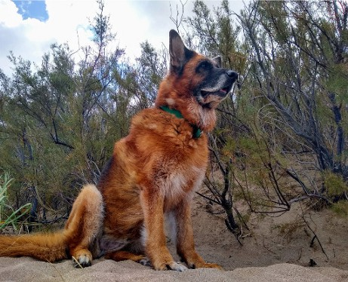
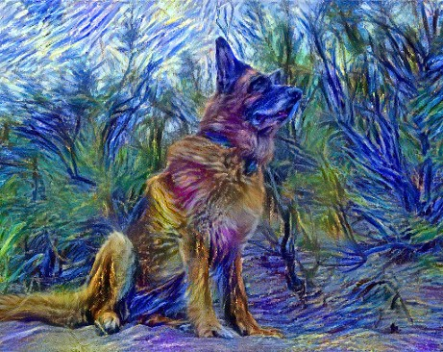
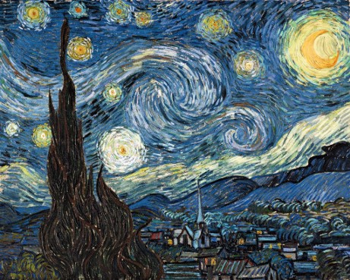
Definice úlohy
Content
Style
https://towardsdatascience.com/art-style-transfer-using-neural-networks-a28f5888746b

Slide 3
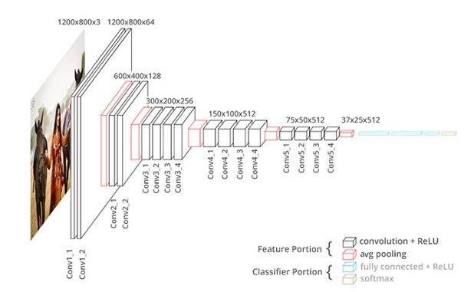
Implementace
Python3
TensorFlow Pytorch
https://towardsdatascience.com/art-with-ai-turning-photographs-into-artwork-with-neural-style-transfer-8144ece44bed

Slide 4
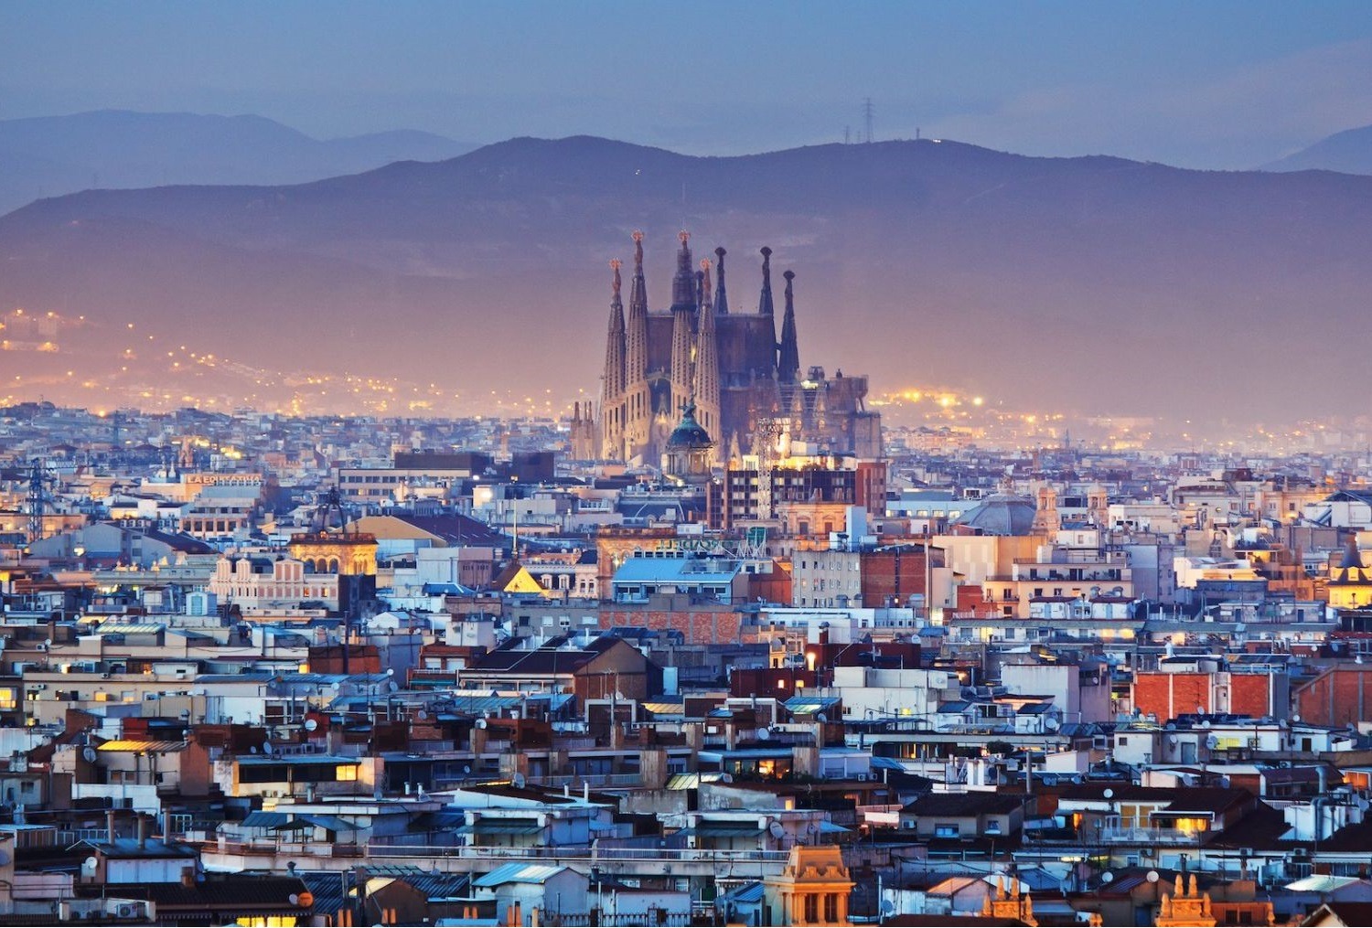
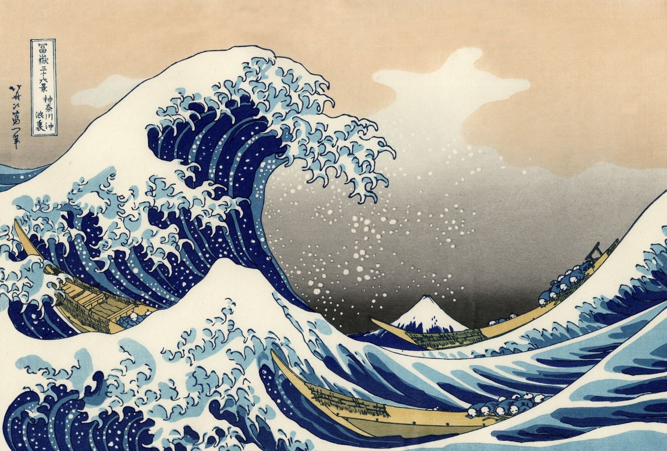
Data Set
5 Content obrázků
6 Style obrázků
Velikostně zarovnané…ale zbytečně

Slide 5
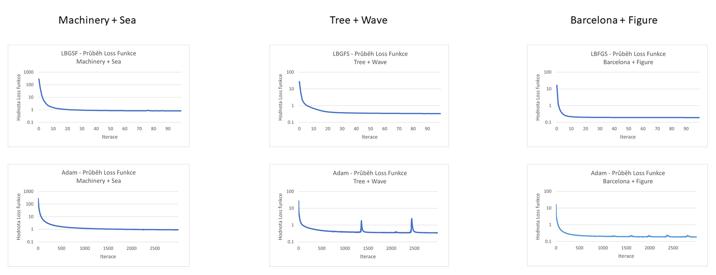
Test optimalizátorů

Slide 6
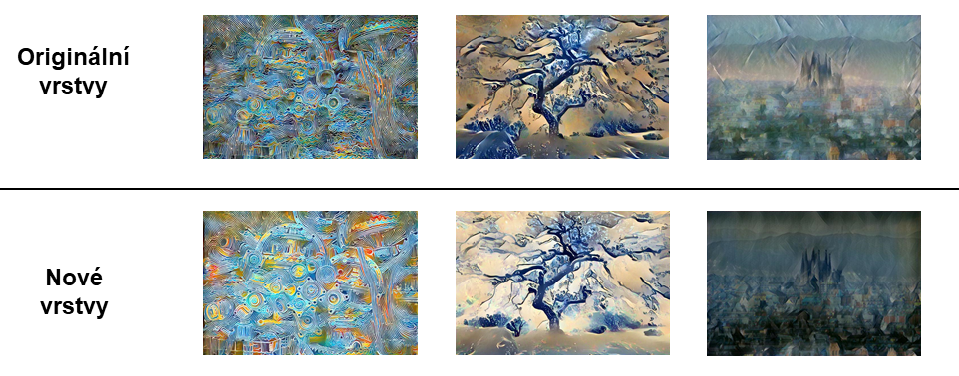
Test stylových vrstev

Slide 7
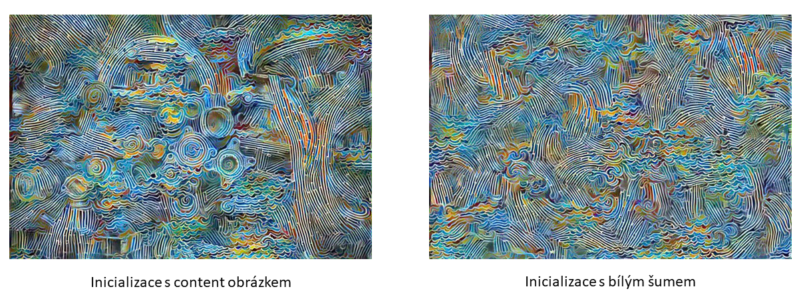
Test počátečního generovaného obrázku

Slide 8
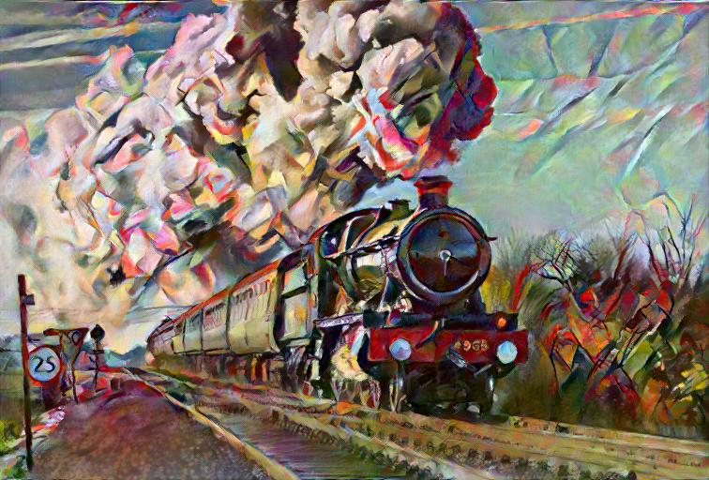
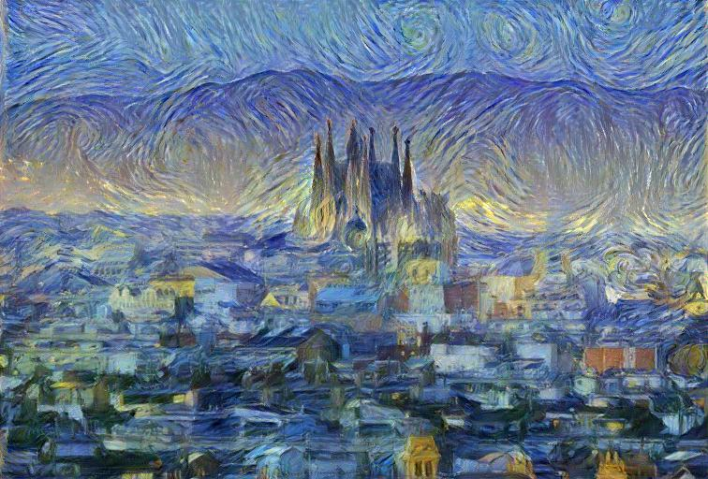
Děkujeme za pozornost

